Slide 1
7-sinf Informatika va axborot texnologiyalari Mavzu: Formulani kiritish. Elektron jadvalni sinovdan o‘tkazish

Slide 2
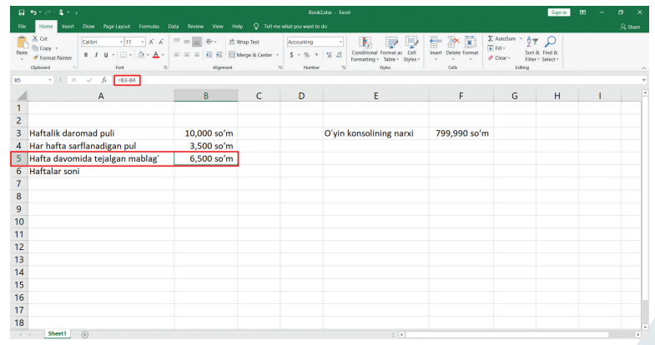
har bir formula = bilan boshlanadi;
har bir formula uchun katakchalarga havolalarni bosing (yoki yozing);
bir haftada tejaladigan mablagʻ quyidagi formulaga ega: =B3–B4.

Slide 3
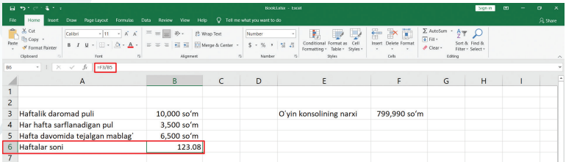
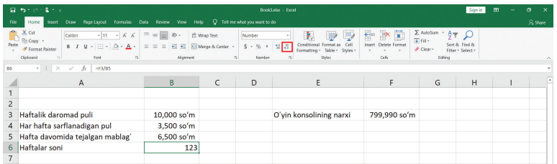
Kerakli haftalar soni bu oʻyin konsoli narxining har hafta tejaladigan mablagʻ miqdoriga boʻlinganidan hosil boʻlgan sondir: =F3/B5

Slide 4
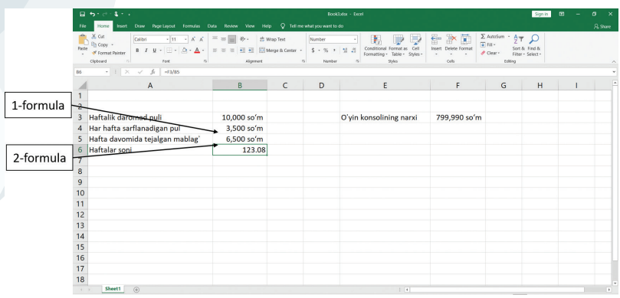

Slide 5
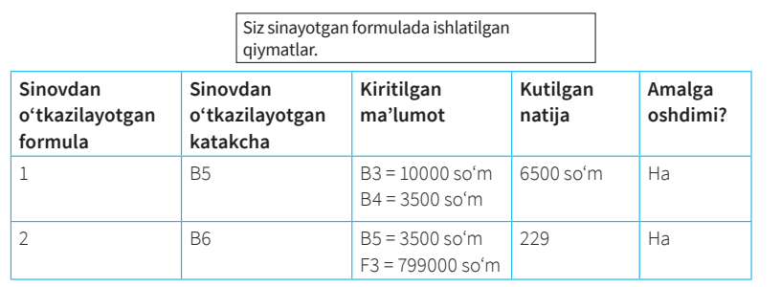
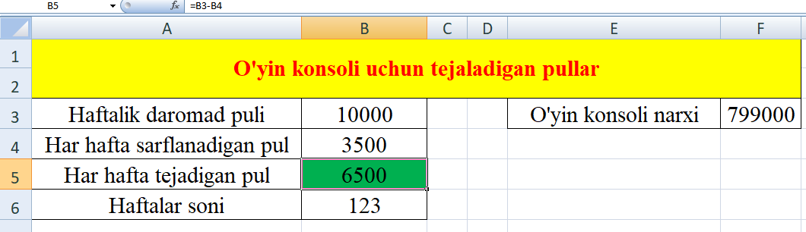

Slide 6
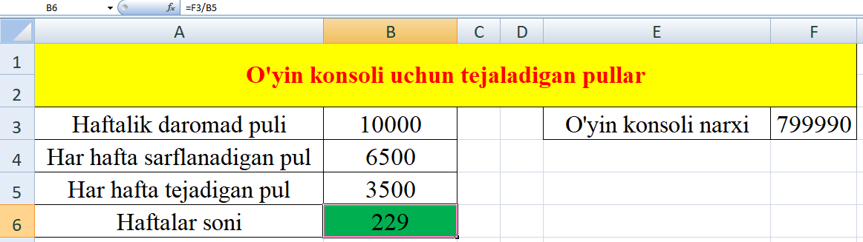

Slide 7
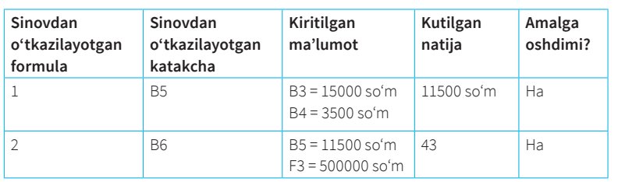
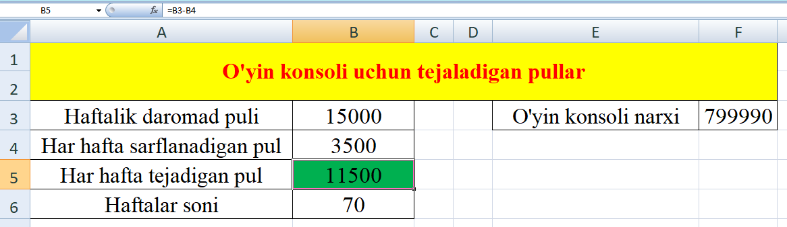

Slide 8
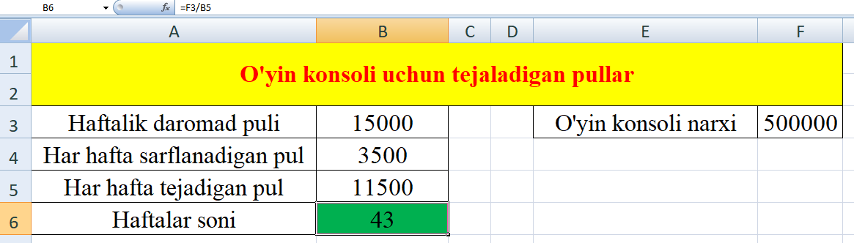

Slide 9
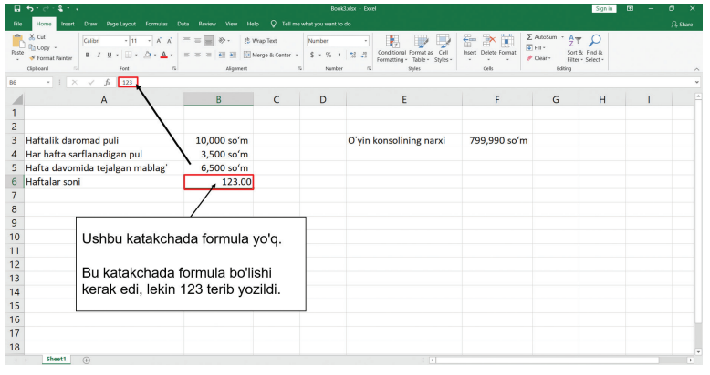
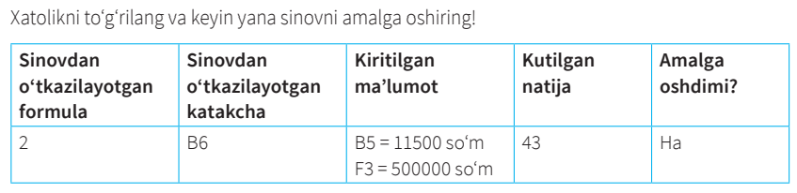

Slide 10
E’tiboringiz uchun rahmat

